Slide 1
Návrh skladového hospodářství ve vybraném podniku
Autor diplomové práce: Bc. Jan Štěpán
Vedoucí diplomové práce: Ing. Ján Ližbetin, PhD.
Oponent diplomové práce: Ing. Gabriela Habánová

Slide 2
Osnova prezentace
Cíl práce
Představení vybrané společnosti
Motivace a důvody k řešení daného problému
Výzkumné otázky
Aktuální skladové řešení
Nedostatky aktuálního řešení
Návrh nového skladového řešení
Provozně ekonomické zhodnocení
Prostor pro dotazy

Slide 3
Cíl práce
Na základě analýzy současného stavu a materiálového toku ve skladu navrhnout racionalizaci skladového hospodářství, které povede k zefektivnění skladových procesů v podniku. Součástí návrhu bude provozně-ekonomické zhodnocení.

Slide 4
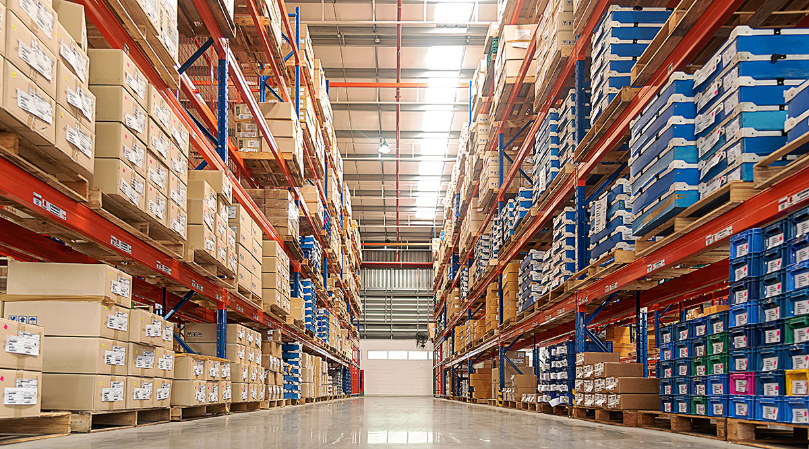
Představení vybrané společnosti
Ilustrační foto

Slide 5
Motivace a důvody k řešení daného problému
Uplatnění diplomové práce v praxi
Možnost seberealizace
Využití teoretických znalostí získaných během studia na VŠ

Slide 6
Výzkumné otázky
Jak vypadá aktuální skladové řešení?
Má toto skladové řešení nějaké nedostatky?
Jakým způsobem případné nedostatky eliminovat?
Co nové řešení přinese?
Jaké budou náklady potřebné na realizaci nového řešení?

Slide 7
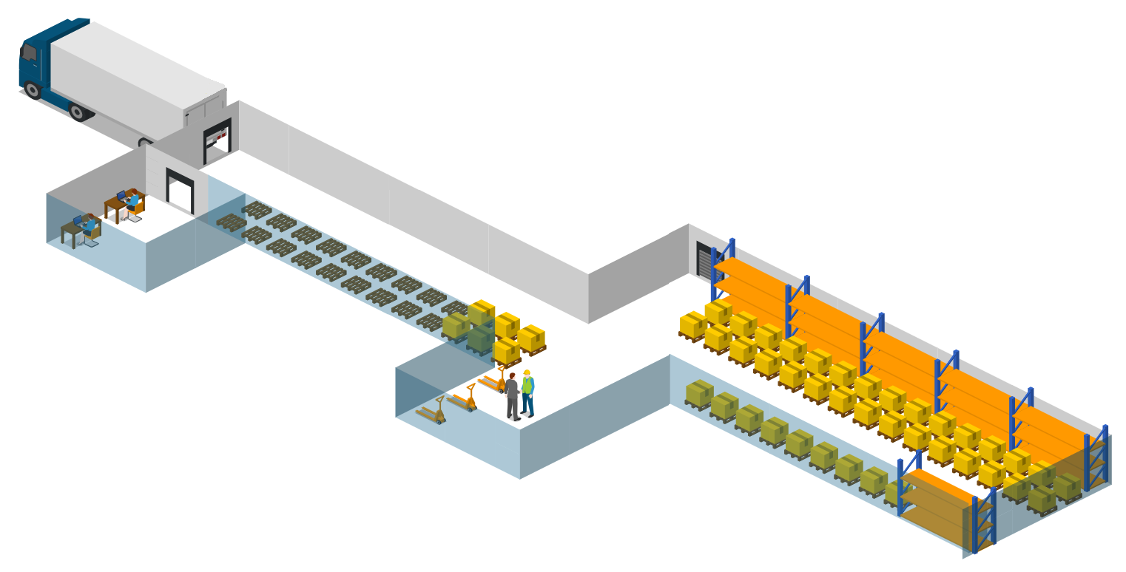
Aktuální skladové řešení

Slide 8
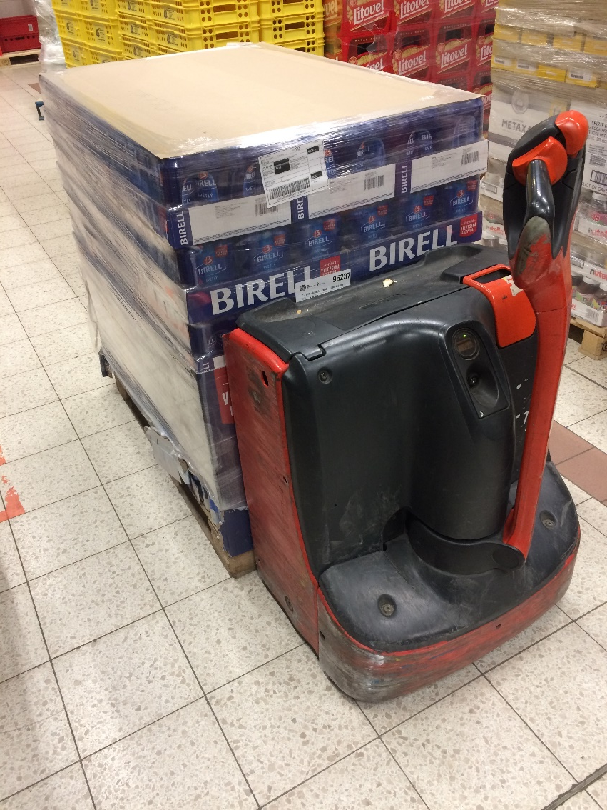
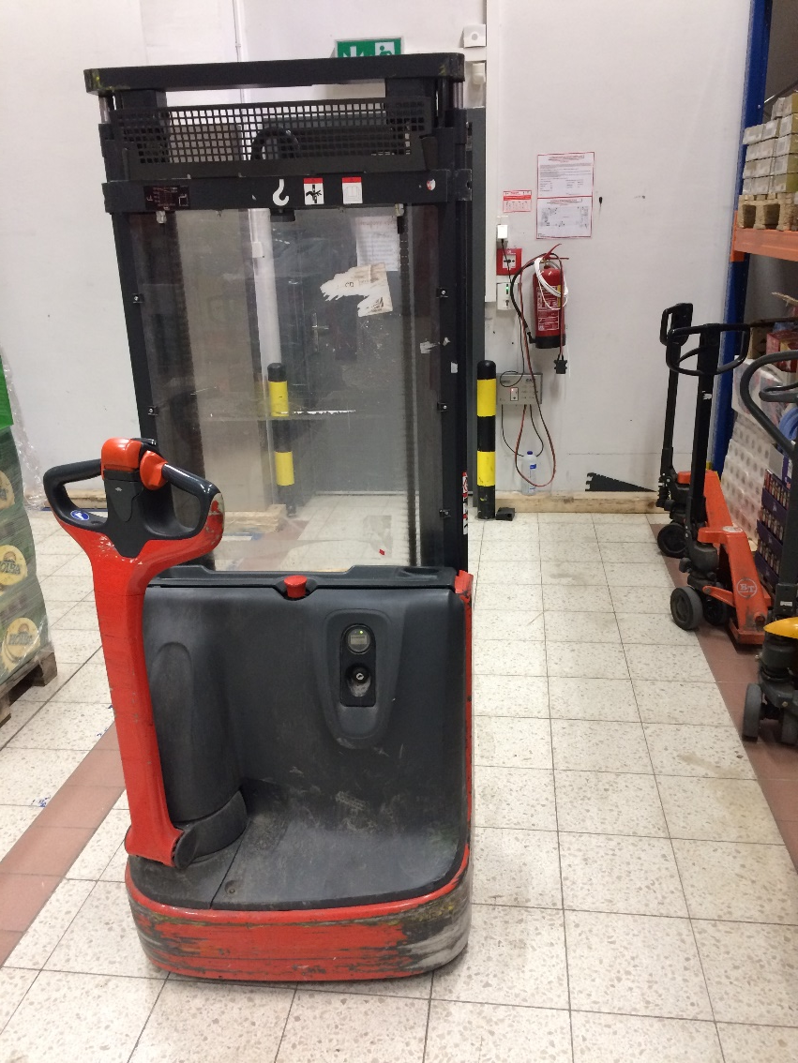
Manipulační technika

Slide 9
Nalezené nedostatky
Nedostačující kapacita skladu
Nedostačující počet manipulační techniky
Nedostačující počet nabíjecích stanic manipulační techniky

Slide 10
Navrhované skladové řešení
Změna způsobu uložení zboží
Pořízení nových skladovacích zařízení
Reorganizace skladu
Pořízení vhodné manipulační techniky

Slide 11
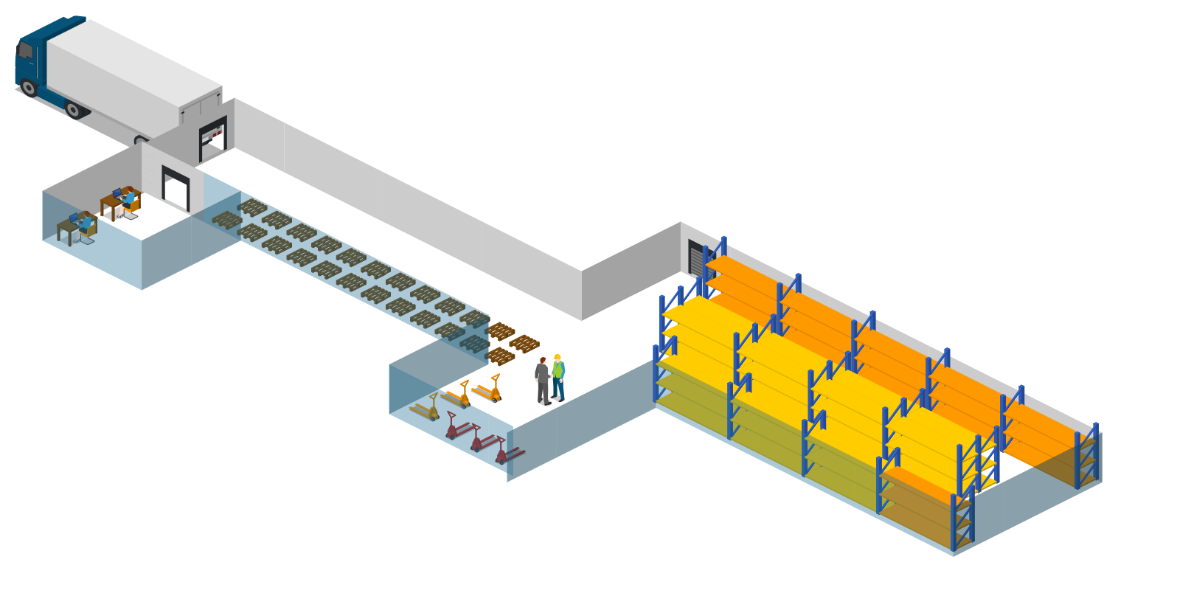
Navrhované skladové řešení

Slide 12


Porovnání aktuálního a navrhovaného skladového řešení
Aktuální řešení
Navrhované řešení

Slide 13
Provozně ekonomické zhodnocení
Porovnání aktuální a nově navržené kapacity skladu

Slide 14
Provozně ekonomické zhodnocení
Bez odprodeje původní manipulační techniky
S odprodejem původní manipulační techniky
Položka | Cena celkem bez DPH (Kč) | Cena celkem (Kč)
Skladovací zařízení a příslušenství k regálům | 114 985,00 | 139 033,84
Nákup manipulační techniky | 558 990,00 | 676 377,90
CELKEM | 673 975,00 | 815 411,74
Položka | Cena celkem bez DPH (Kč) | Cena celkem (Kč)
Skladovací zařízení a příslušenství k regálům | 126 166,00 | 152 671,75
Nákup manipulační techniky | 558 990,00 | 676 377,90
Prodej manipulační techniky | - 70 000,00 | - 84 700,00
CELKEM | 615 156,00 | 744 349,65

Slide 15
Doplňující dotazy
Vedoucí práce:
„Jak se k Vašemu návrhu vyjádřila společnost? Uskuteční se reorganizace skladu?“
Oponent práce:
„Bude návrh racionalizace skladového hospodářství předložen v daném podniku?“

Slide 16
Děkuji za pozornost

